Slide 1
Una riflessione sui Diversity Charter
Gruppo EDI:
Isabella Garzia, Silvia Pascoli, Sara Valentinetti, Alessia Bruni
Mesi fa ICHEP2022 e’ stata contattata affinche’ firmasse il Diversity Charter di ECFA+NuPECC+APEC
Vi proponiamo le nostre riflessioni

Slide 2
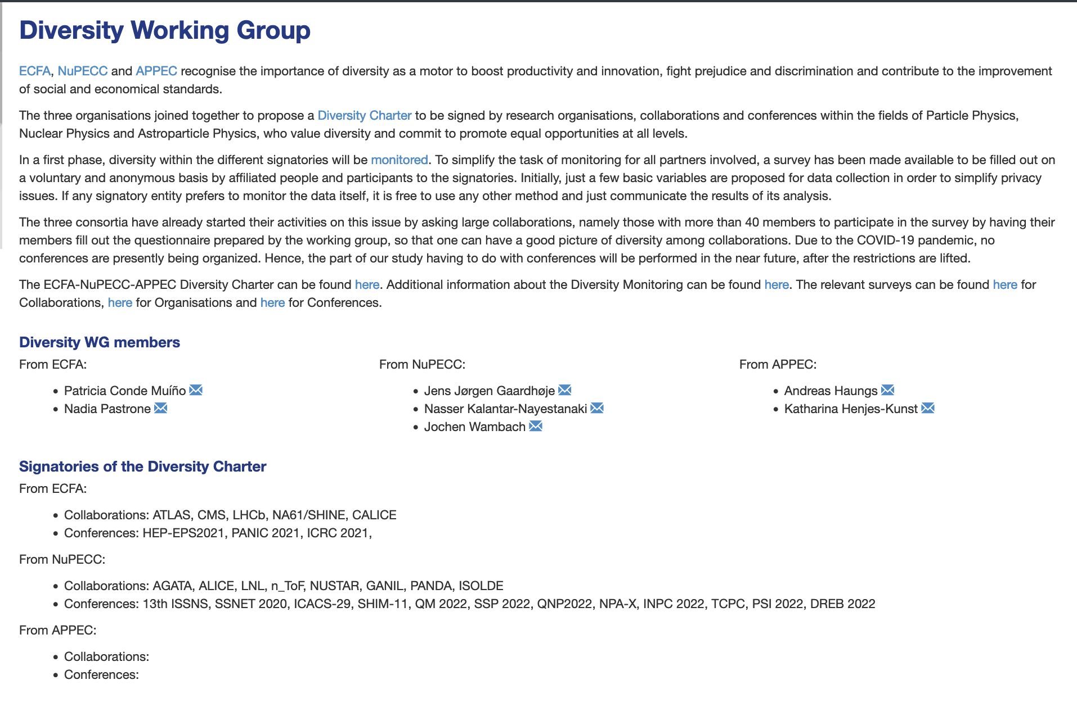
ECFA+NuPECC+APEC
http://nupecc.org/jenaa/?display=diversity

Slide 3
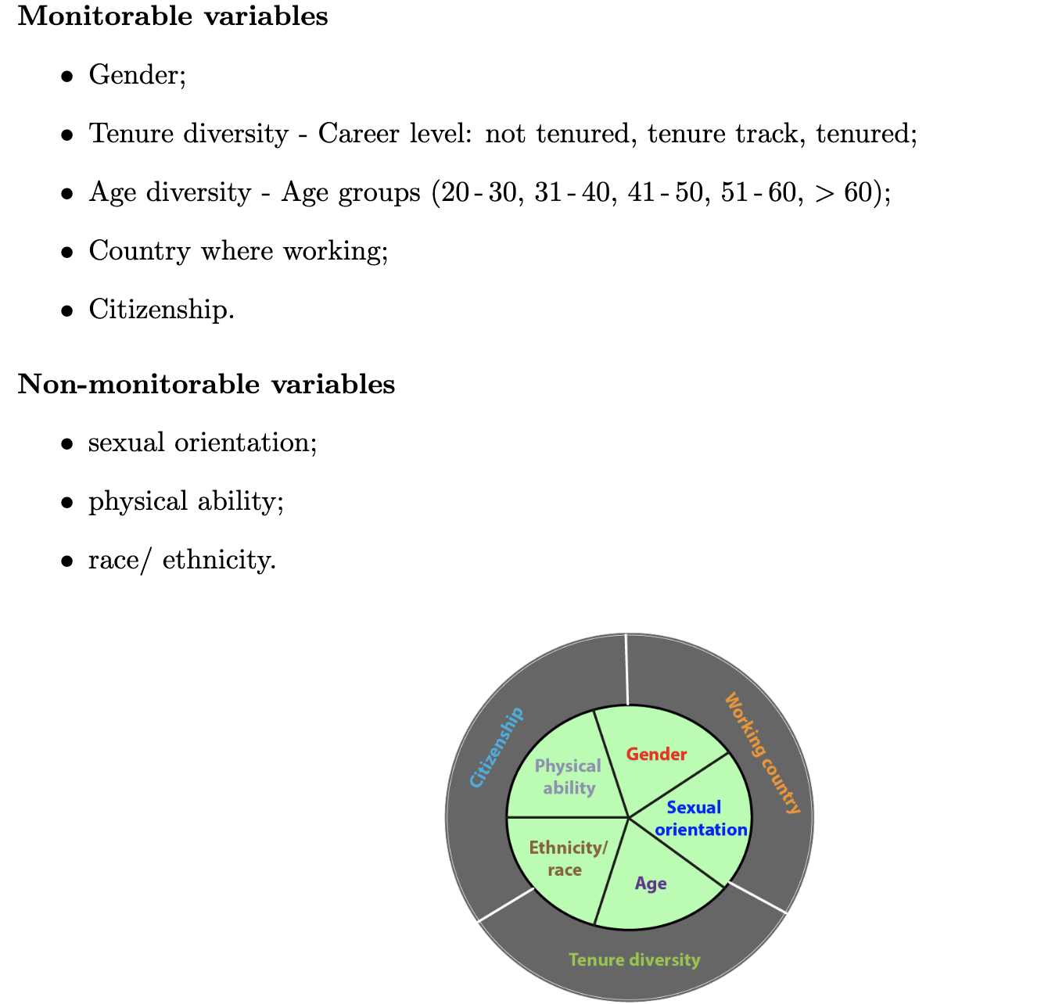
Nel Diversity Charter e nei documenti di accompagnamento non e’ indicata una chiara strategia per aumentare la diversita’.
In questa prima fase l’indicazione e’ aderire a un monitoraggio.
http://nupecc.org/jenaa/docs/Monitoring_Diversity_Charter_of_APPEC__ECFA__NUPPEC-9.pdf

Slide 4
IUPAP ha documenti programmatici molto articolati per l’inclusione e la differenza
https://iupap.org/strategic-plan/diversity-in-physics-2/waterloo-charter-for-women-in-physics/

Slide 5
IUPAP e Costituzione hanno approccio analogo
IUPAP, Waterloo Charter. We hold as our guiding principles that:
People of all genders are equally good in doing excellent science and deserve equal opportunity.
Diversity contributes to excellence in science so that the full participation of people of all genders will enhance excellence in the field of physics.
Both thought and action are necessary to ensure equal participation for all.
The attainment of equal opportunity should be measured by outcomes. Thus, as long as the percentage of women in the next level of advancement does not equal the percentage in the pool, equal opportunity cannot be considered to exist.
Long-term change requires periodic evaluation of progress and consequent action to address areas where improvement is necessary.
Costituzione italiana, articolo 3
Tutti i cittadini hanno pari dignità sociale [cfr. XIV] e sono eguali davanti alla legge, senza distinzione di sesso [cfr. artt. 29 c. 2, 37 c. 1, 48 c. 1, 51 c. 1], di razza, di lingua [cfr. art. 6], di religione [cfr. artt. 8, 19], di opinioni politiche [cfr. art. 22], di condizioni personali e sociali.
E` compito della Repubblica rimuovere gli ostacoli di ordine economico e sociale, che, limitando di fatto la libertà e l'eguaglianza dei cittadini, impediscono il pieno sviluppo della persona umana e l'effettiva partecipazione di tutti i lavoratori all'organizzazione politica, economica e sociale del Paese.
NB: i «guiding principles» indicano la strategia: la differenza e’ aumentata se si eliminano gli ostacoli alla parita’, [ad esempio nei concorsi si puo’ verificare il success rate sia pari per «categorie» che sono usate come indicatore statistico]
In altre parole la differenza e’ possibile in condizioni di uguaglianza nelle possibilita’ e nella parita’ nei rapporti di potere (pari dignita’ sociale) per tutte/i
Glossario: preferire differenza a diversita’ (che proviene da divergo, mi allontano dalla strada usuale). La Costituzione contiene la parola razza, ma per negarla (nel senso di bandire il razzismo).

Slide 6
ECFA+NuPECC+APEC
http://nupecc.org/jenaa/?display=diversity
Questa affermazione di VALORE puo’ suonare adeguata perche’ ci e’ familiare, ma
1) non risulta «utile» rispetto all’obiettivo di aumentare la differenza:
Non implica una strategia, non chiaro come si possa aumentare la differenza. Sistema delle quote?
Non e’ chiaro quali categorie siano rilevanti ai fini della differenza che ci interessa aumentare in fisica. Categorie che l’individuo non sceglie per nascita (sesso, genere, differenze biologiche-abilita’ e somatiche)? Categorie come le convinzioni filosofiche/religiose? (ie. le/gli scienziati sono tutti razionalisti, non sembrerebbe qualificante avere quote per convinti irrazionalisti)
2) se pensiamo che ogni persona e’ unica e irriducibili a categorie, allora questa affermazione e’ falsa.
3) puo’ essere «problematica». Notare l’omissione di differenze sociali e il forte riferimento a origini etniche. USA censiscono le persone per origine etnica o razza mentre in Europa il censimento per origine etnica e’ vietato.

Slide 7
ECFA+NuPECC+APEC
http://nupecc.org/jenaa/?display=diversity
Ovviamente nessuno mette in discussione la volonta’ di ECFA+NuPECC+APECC di aumentare la diversita’ , ma questa affermazione di valori non e’ sufficientemente distante da quella del documento pubblicato da «scienziati italiani» nel 1938 (i.e. sostituendo alla parola razza le parole origine etnica, sesso, eta’, differenze biologiche …)
Accento non e’ su uguaglianza sociale di persone differenti, ma su categorie che rendono le persone intrinsecamente differenti
https://www.anpi.it/storia/114/il-manifesto-della-razza-1938

Slide 8
Il gruppo EDI
Ritiene che gli scienziati abbiano avuto e abbiano una responsabilita’ storica nel giustificare il razzismo [https://en.wikipedia.org/wiki/Scientific_racism] e che quindi opportuno fare attenzione alle affermazioni
Riconosce che il Waterloo Charter for gender inclusion and diversity in physics di IUPAP ha approccio coerente con i valori costituzionali e della funzione pubblica
Non ritiene adeguata l’affermazione di principio del Diversity Charter e propone di non firmarlo come ICHEP2022 il
Propone di inviare questa riflessioni ai diversity members che hanno contattato ICHEP2022

